Slide 1
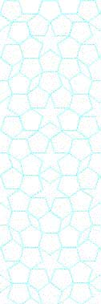


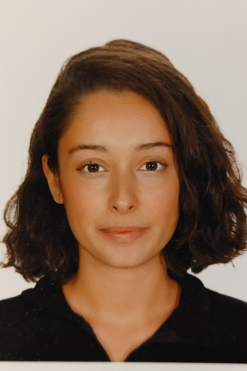
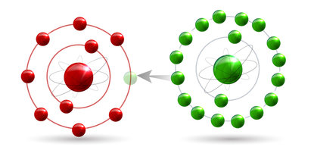
YTÜ
FEN EDEBİYAT FAKÜLTESİ
KİMYA BÖLÜMÜ
SEMİNER DERSİ SUNUMU
Öznur ÖZTÜRK
22519002
Konu
Antioksidan Özellik Gösterebilecek Yeni Norbornen Türevi Yüklü Nanopartiküllerin Sentezi
Danışman
Doç. Dr. Ömer Tahir GÜNKARA
Tarih: 21.03.2023 Saat: 18.00

